Slide 1
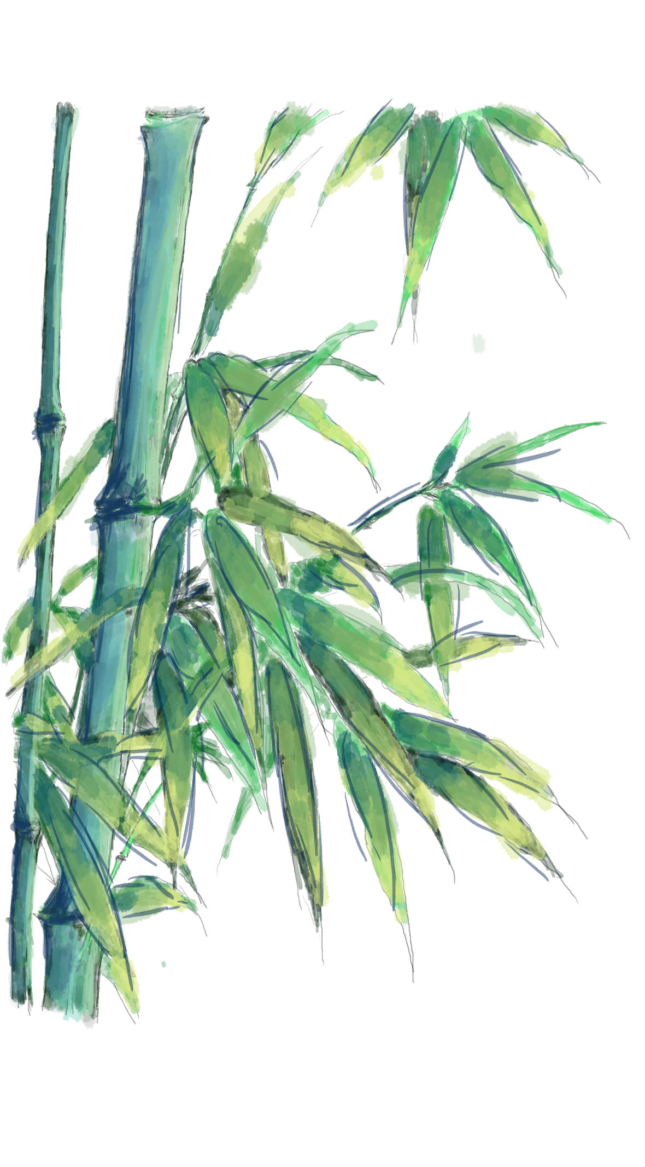
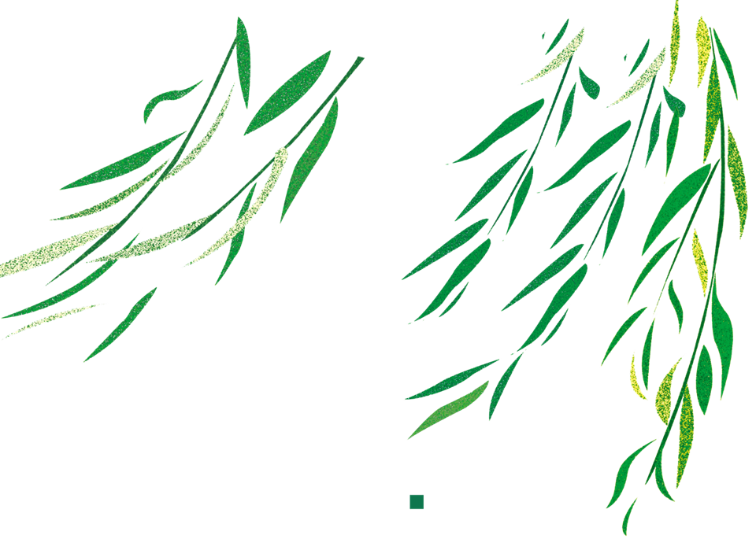

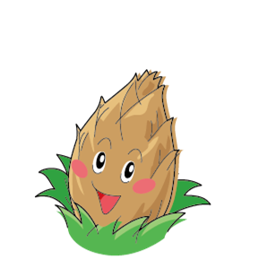

TẬP ĐỌC 4

Slide 2


KHỞI ĐỘNG

Slide 3



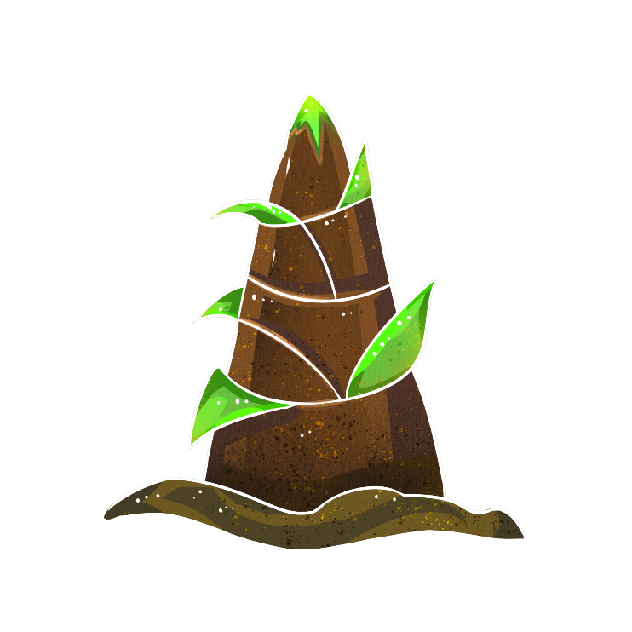


KHẮC NHẬP

Slide 4
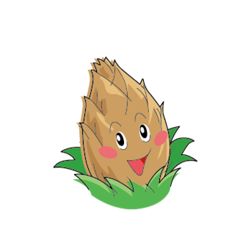


Khi Tô Hiến Thành ốm nặng, ai thường xuyên chăm sóc?
Quan tham tri chính sự
Vũ Tán Đường ngày đêm hầu hạ ông.

Slide 5


Tô Hiến Thành tiến cử ai thay ông đứng đầu triều đình?
Quan gián nghị đại phu Trần Trung Tá

Slide 6

Vì sao nhân dân ca ngợi những người chính trực như Tô Hiến Thành?
Vì những người chính trực bao giờ cũng đặt lợi ích của đất nước lên trên lợi ích riêng. Họ làm được nhiều điều tốt cho dân, cho nước.

Slide 7
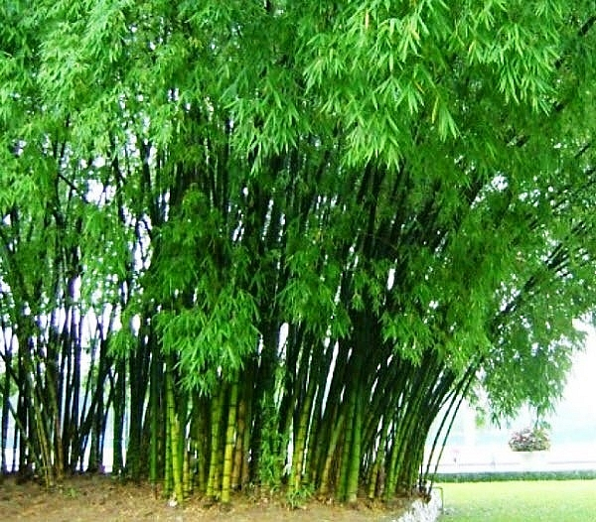

Slide 8
TRE VIỆT NAM
Nguyễn Duy

Slide 9


Tre xanh,
Xanh tự bao giờ?
Chuyện ngày xưa... đã có bờ tre xanh
Thân gầy guộc, lá mong manh
Mà sao nên lũy nên thành tre ơi?
Ở đâu tre cũng xanh tươi
Cho dù đất sỏi đất vôi bạc màu?
Có gì đâu, có gì đâu
Mỡ màu ít, chắt dồn lâu hóa nhiều
Rễ siêng không ngại đất nghèo
Tre bao nhiêu rễ bấy nhiêu cần cù.
Vươn mình trong gió tre đu
Cây kham khổ vẫn hát ru lá cành
Yêu nhiều nắng nỏ trời xanh
Tre xanh không đứng khuất mình bóng râm.
Bão bùng thân bọc lấy thân
Tay ôm tay níu tre gần nhau thêm
Tre Việt Nam
Thương nhau tre chẳng ở riêng
Lũy thành từ đó mà nên hỡi người
Chẳng may thân gãy cành rơi
Vẫn nguyên cái gốc truyền đời cho măng
Nòi tre đâu chịu mọc cong
Chưa lên đã nhọn như chông lạ thường.
Lưng trần phơi nắng phơi sương
Có manh áo cộc, tre nhường cho con.
Măng non là búp măng non.
Đã mang dáng thẳng thân tròn của tre.
Năm qua đi, tháng qua đi
Tre già măng mọc có gì lạ đâu
Mai sau,
Mai sau,
Mai sau,
Đất xanh tre mãi xanh màu tre xanh.
Nguyễn Duy

Slide 10
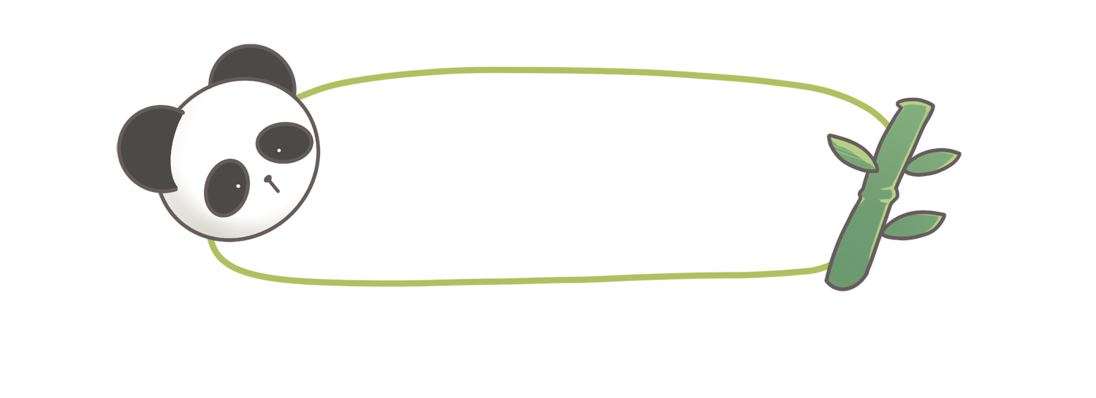
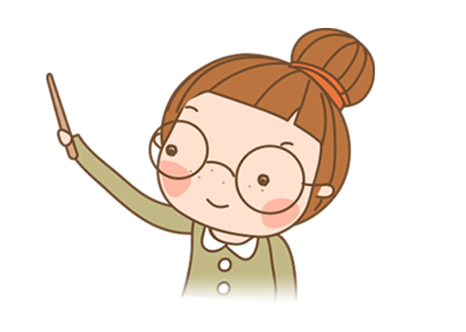
LUYỆN ĐỌC
khuất mình
gầy guộc
luỹ thành

Slide 11
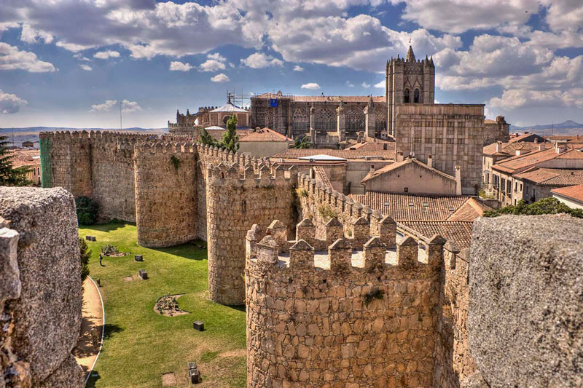

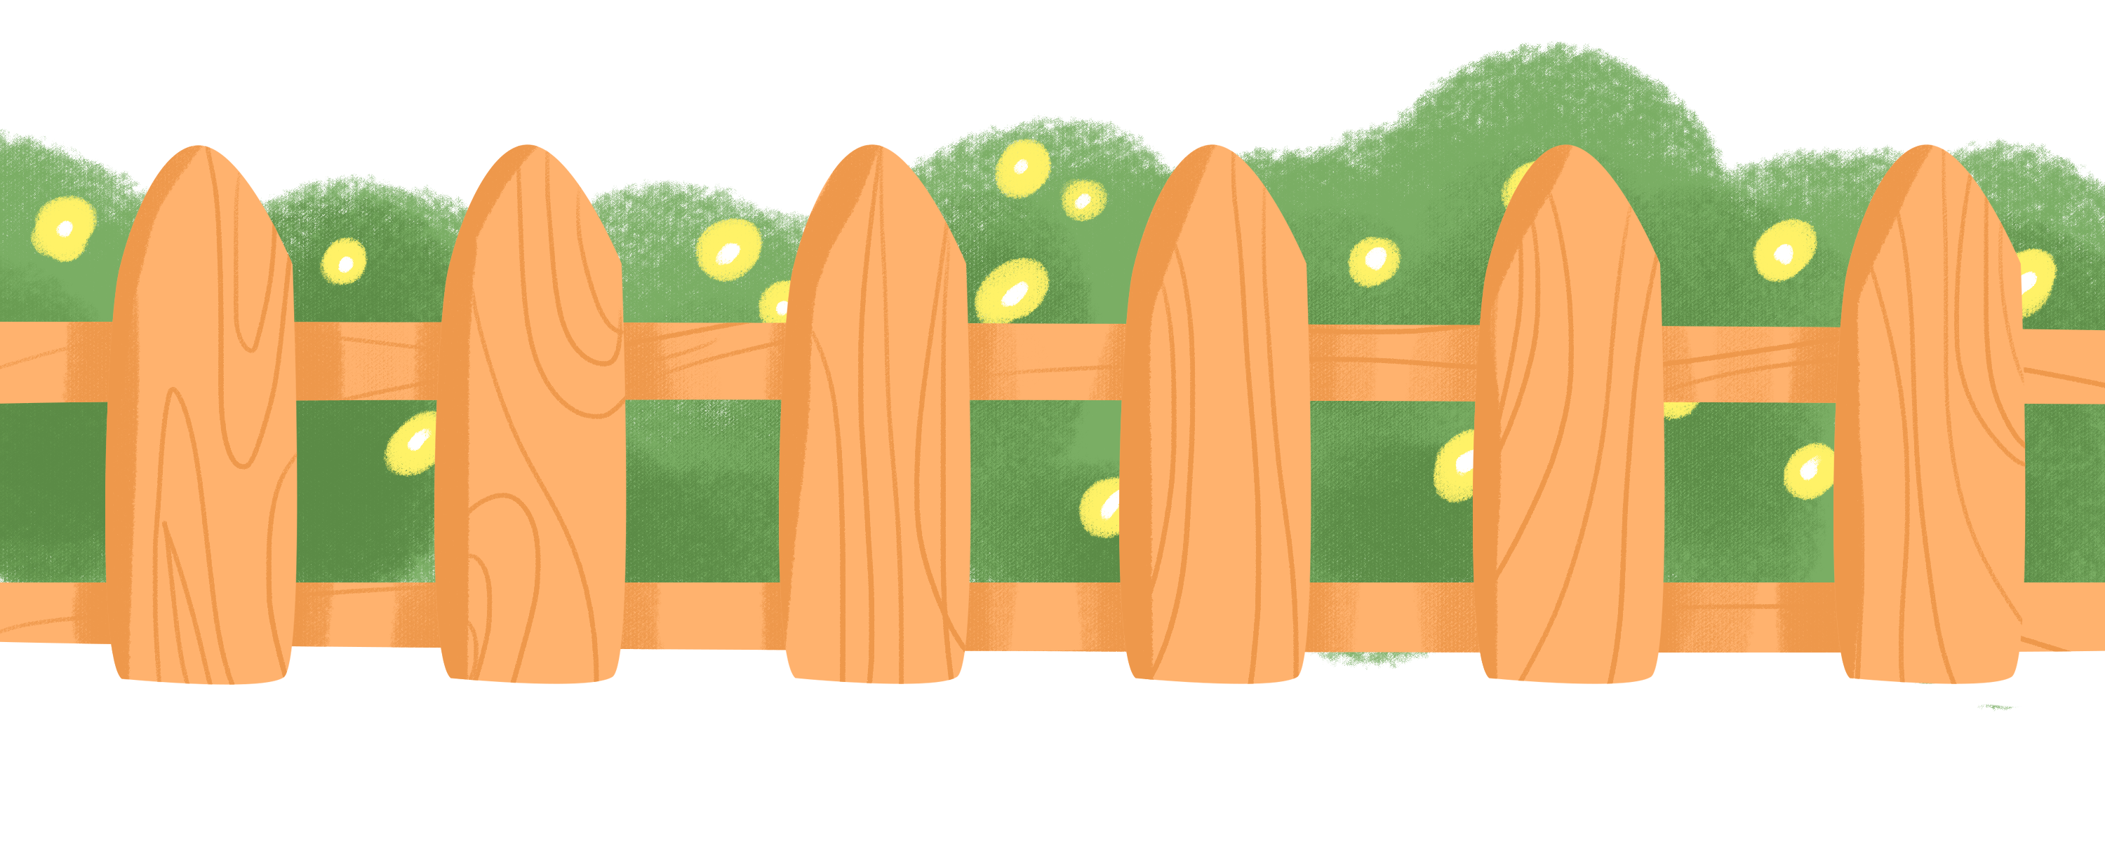
GIẢI NGHĨA TỪ
luỹ thành

Slide 12
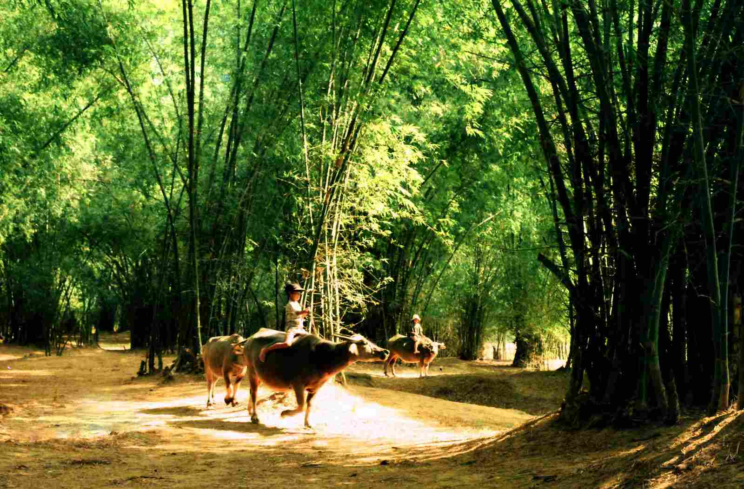
GIẢI NGHĨA TỪ
luỹ tre

Slide 13

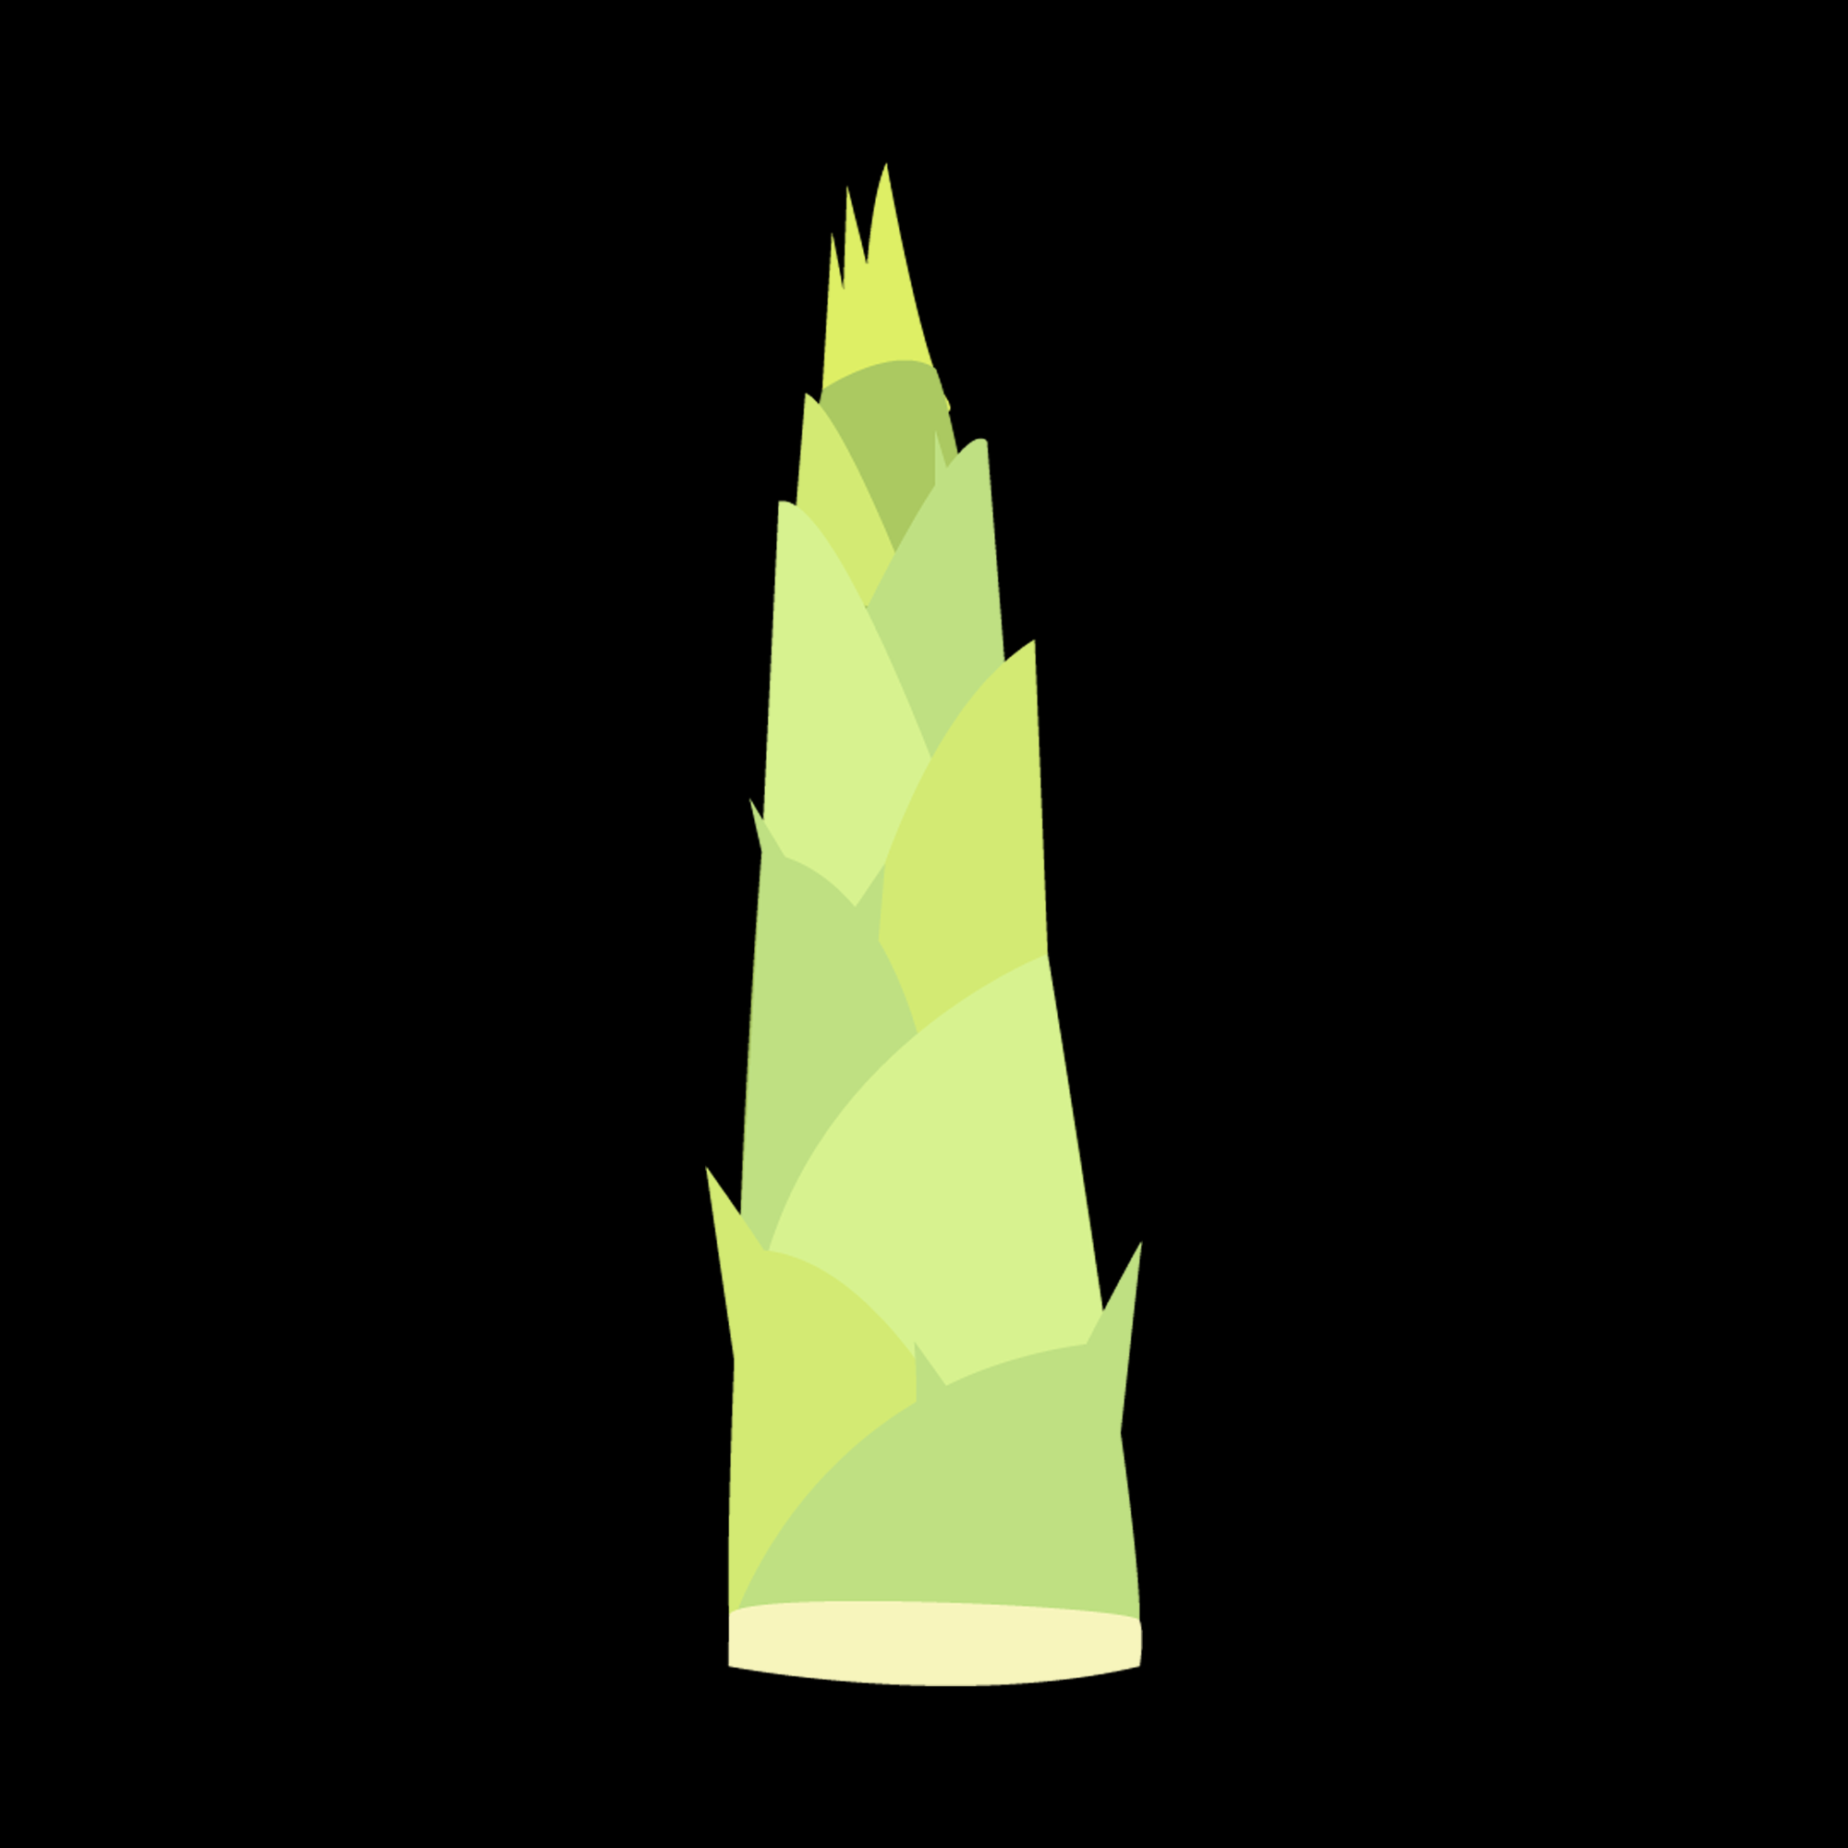

GIẢI NGHĨA TỪ
lớp bẹ bọc bên ngoài củ măng
áo cộc
(áo ngắn)

Slide 14
Tre xanh,
Xanh tự bao giờ?
Chuyện ngày xưa... đã có bờ tre xanh.
Thân gầy guộc, lá mong manh
Mà sao nên lũy nên thành tre ơi?
Ở đâu tre cũng xanh tươi
Cho dù đất sỏi đất vôi bạc màu?
Có gì đâu, có gì đâu
Mỡ màu ít, chắt dồn lâu hóa nhiều
Rễ siêng không ngại đất nghèo
Tre bao nhiêu rễ bấy nhiêu cần cù.
Vươn mình trong gió tre đu
Cây kham khổ vẫn hát ru lá cành.
Yêu nhiều nắng nỏ trời xanh
Tre xanh không đứng khuất mình bóng râm.
Bão bùng thân bọc lấy thân
Tay ôm tay níu tre gần nhau thêm
Tre Việt Nam
Thương nhau tre chẳng ở riêng
Lũy thành từ đó mà nên hỡi người.
Chẳng may thân gãy cành rơi
Vẫn nguyên cái gốc truyền đời cho măng
Nòi tre đâu chịu mọc cong
Chưa lên đã nhọn như chông lạ thường.
Lưng trần phơi nắng phơi sương
Có manh áo cộc, tre nhường cho con.
Măng non là búp măng non.
Đã mang dáng thẳng thân tròn của tre.
Năm qua đi, tháng qua đi,
Tre già măng mọc có gì lạ đâu
Mai sau,
Mai sau,
Mai sau,
Đất xanh tre mãi xanh màu tre xanh.
Nguyễn Duy

Slide 15


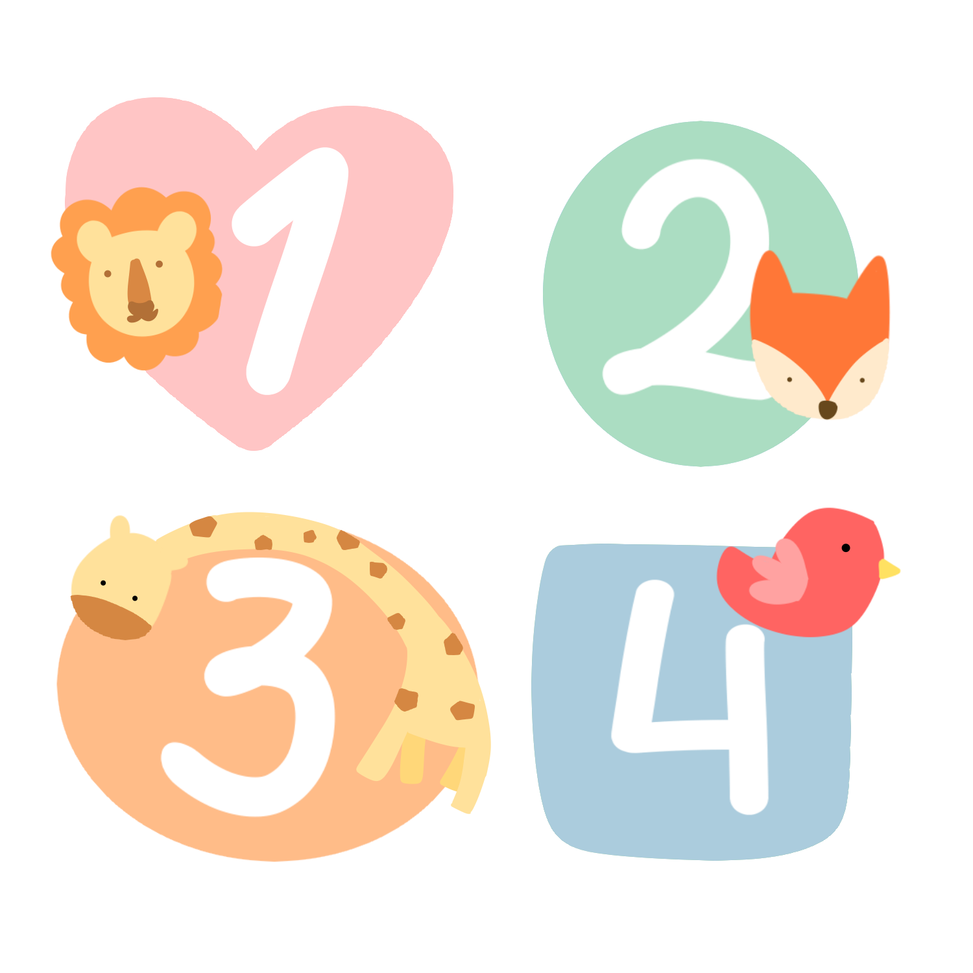
Notes:
Khi HS chọn ô số, click vào phần số để link qua slide câu hỏi tương ứng, bấm trở về bằng icon ông mặt trời. Bấm vào phần NỀN XANH ở góc để biến mất ô số.

Slide 16




Tìm những câu thơ nói lên sự gắn bó lâu đời của cây tre với người Việt Nam?
Tre xanh,
Xanh tự bao giờ?
Chuyện ngày xưa... đã có bờ tre xanh.
Notes:
bấm trở về bằng icon ông mặt trời

Slide 17

Những hình ảnh nào của tre tượng trưng cho tính cần cù?
Ở đâu tre cũng xanh tươi
Cho dù đất sỏi đất vôi bạc màu.
Có gì đâu, có gì đâu,
Mỡ màu ít, chắt dồn lâu hóa nhiều.
Rễ siêng không ngại đất nghèo
Tre bao nhiêu rễ bấy nhiêu cần cù.
Notes:
bấm trở về bằng icon ông mặt trời

Slide 18
Những hình ảnh nào của tre gợi lên phẩm chất đoàn kết của người Việt Nam?
Khi bão bùng, tre tay ôm tay níu cho gần nhau thêm. Thương nhau tre chẳng ở riêng mà mọc thành lũy.
Notes:
bấm trở về bằng icon ông mặt trời

Slide 19
Những hình ảnh nào của tre tượng trưng cho tính ngay thẳng?
Tre già thân gãy cành rơi vẫn truyền cái gốc cho con, măng tre luôn mọc thẳng: Nòi tre đâu chịu mọc cong, búp măng non đã mang dáng thẳng thân tròn của tre.
Notes:
bấm trở về bằng icon ông mặt trời

Slide 20

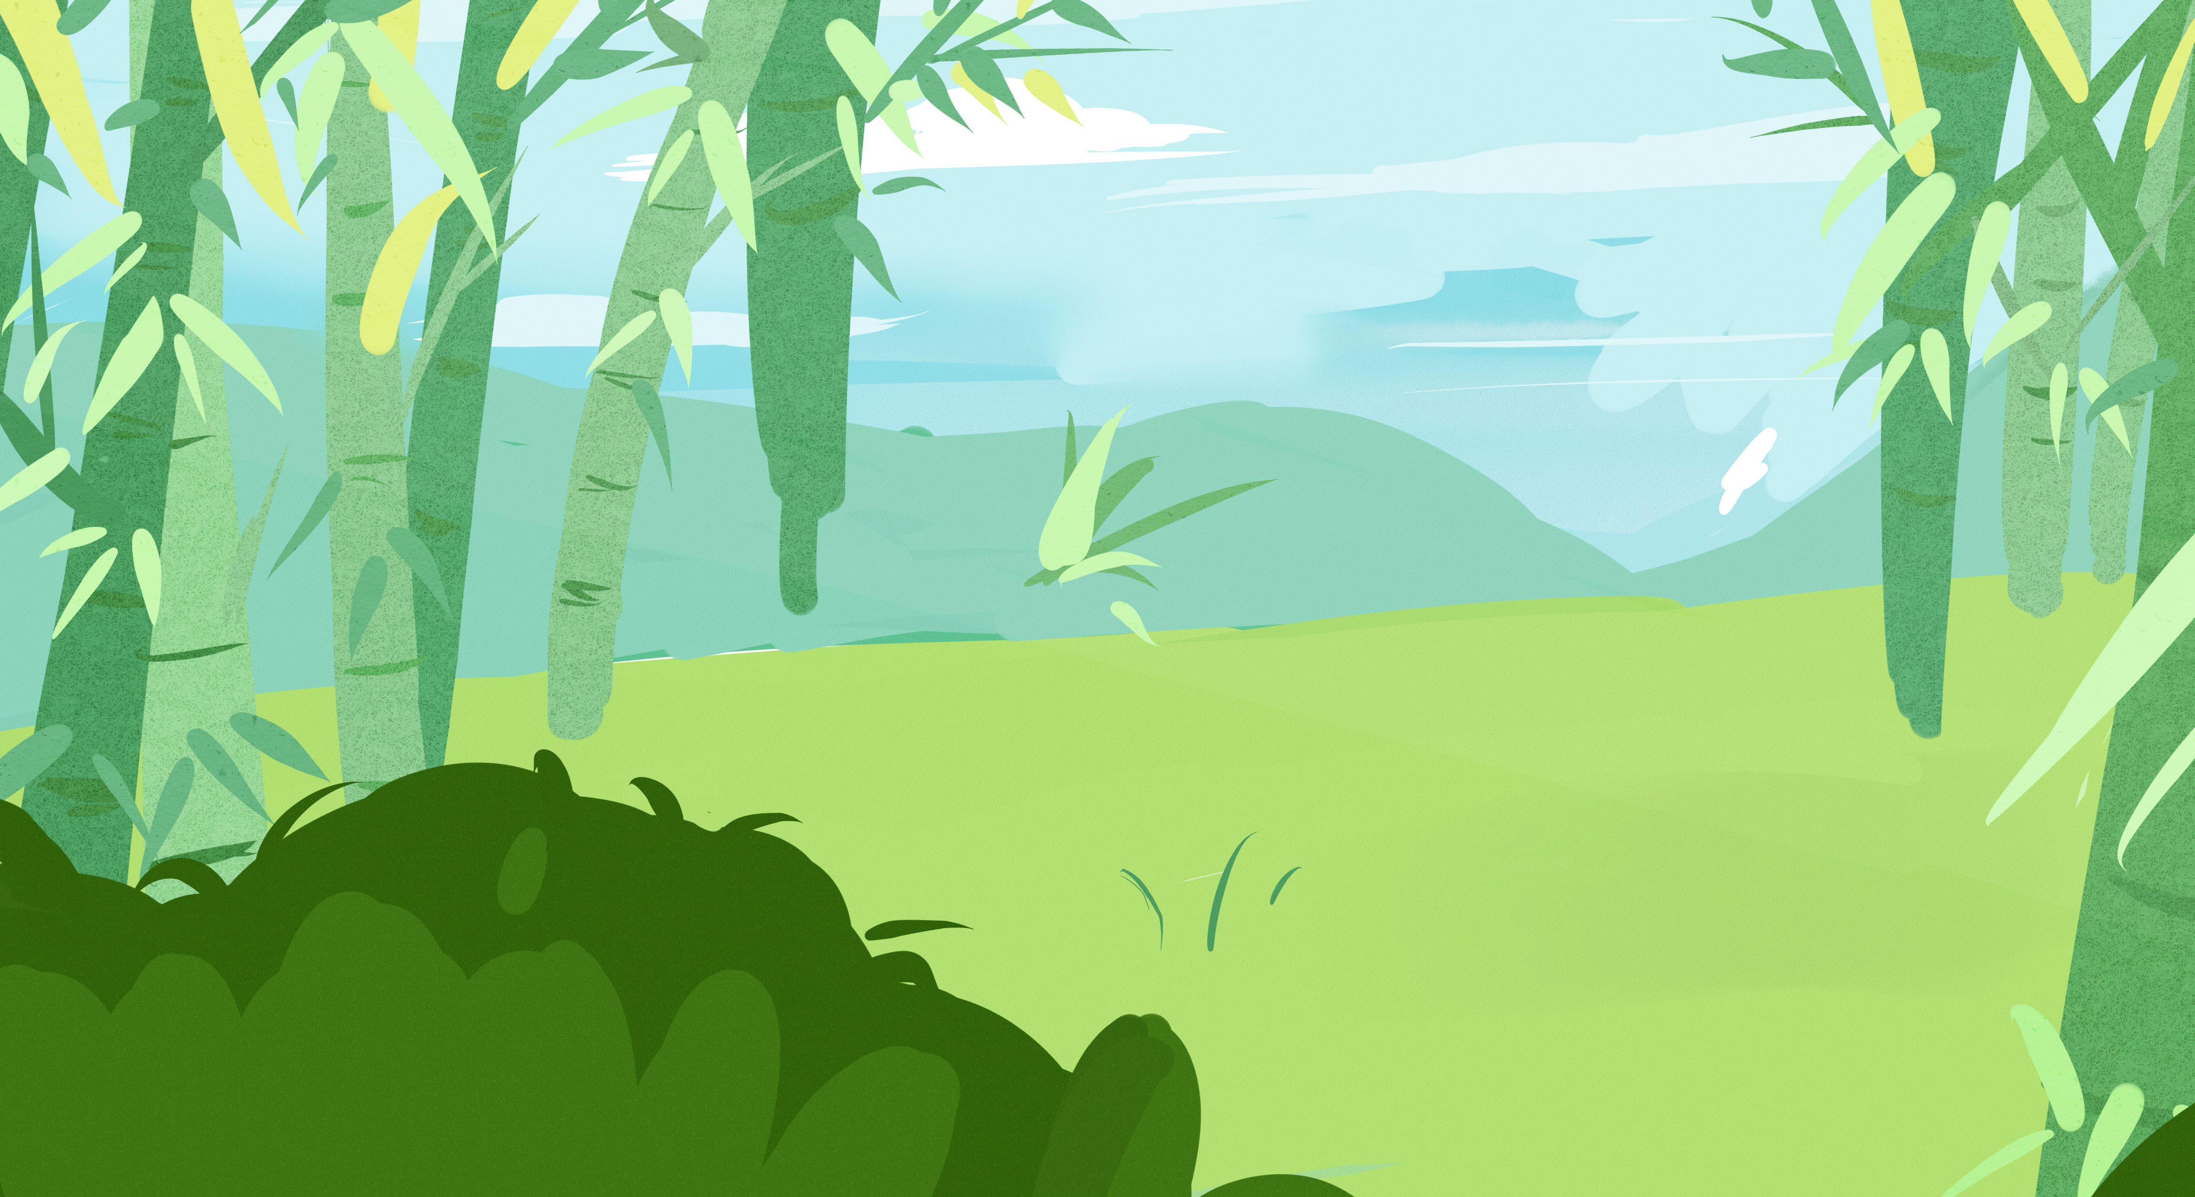
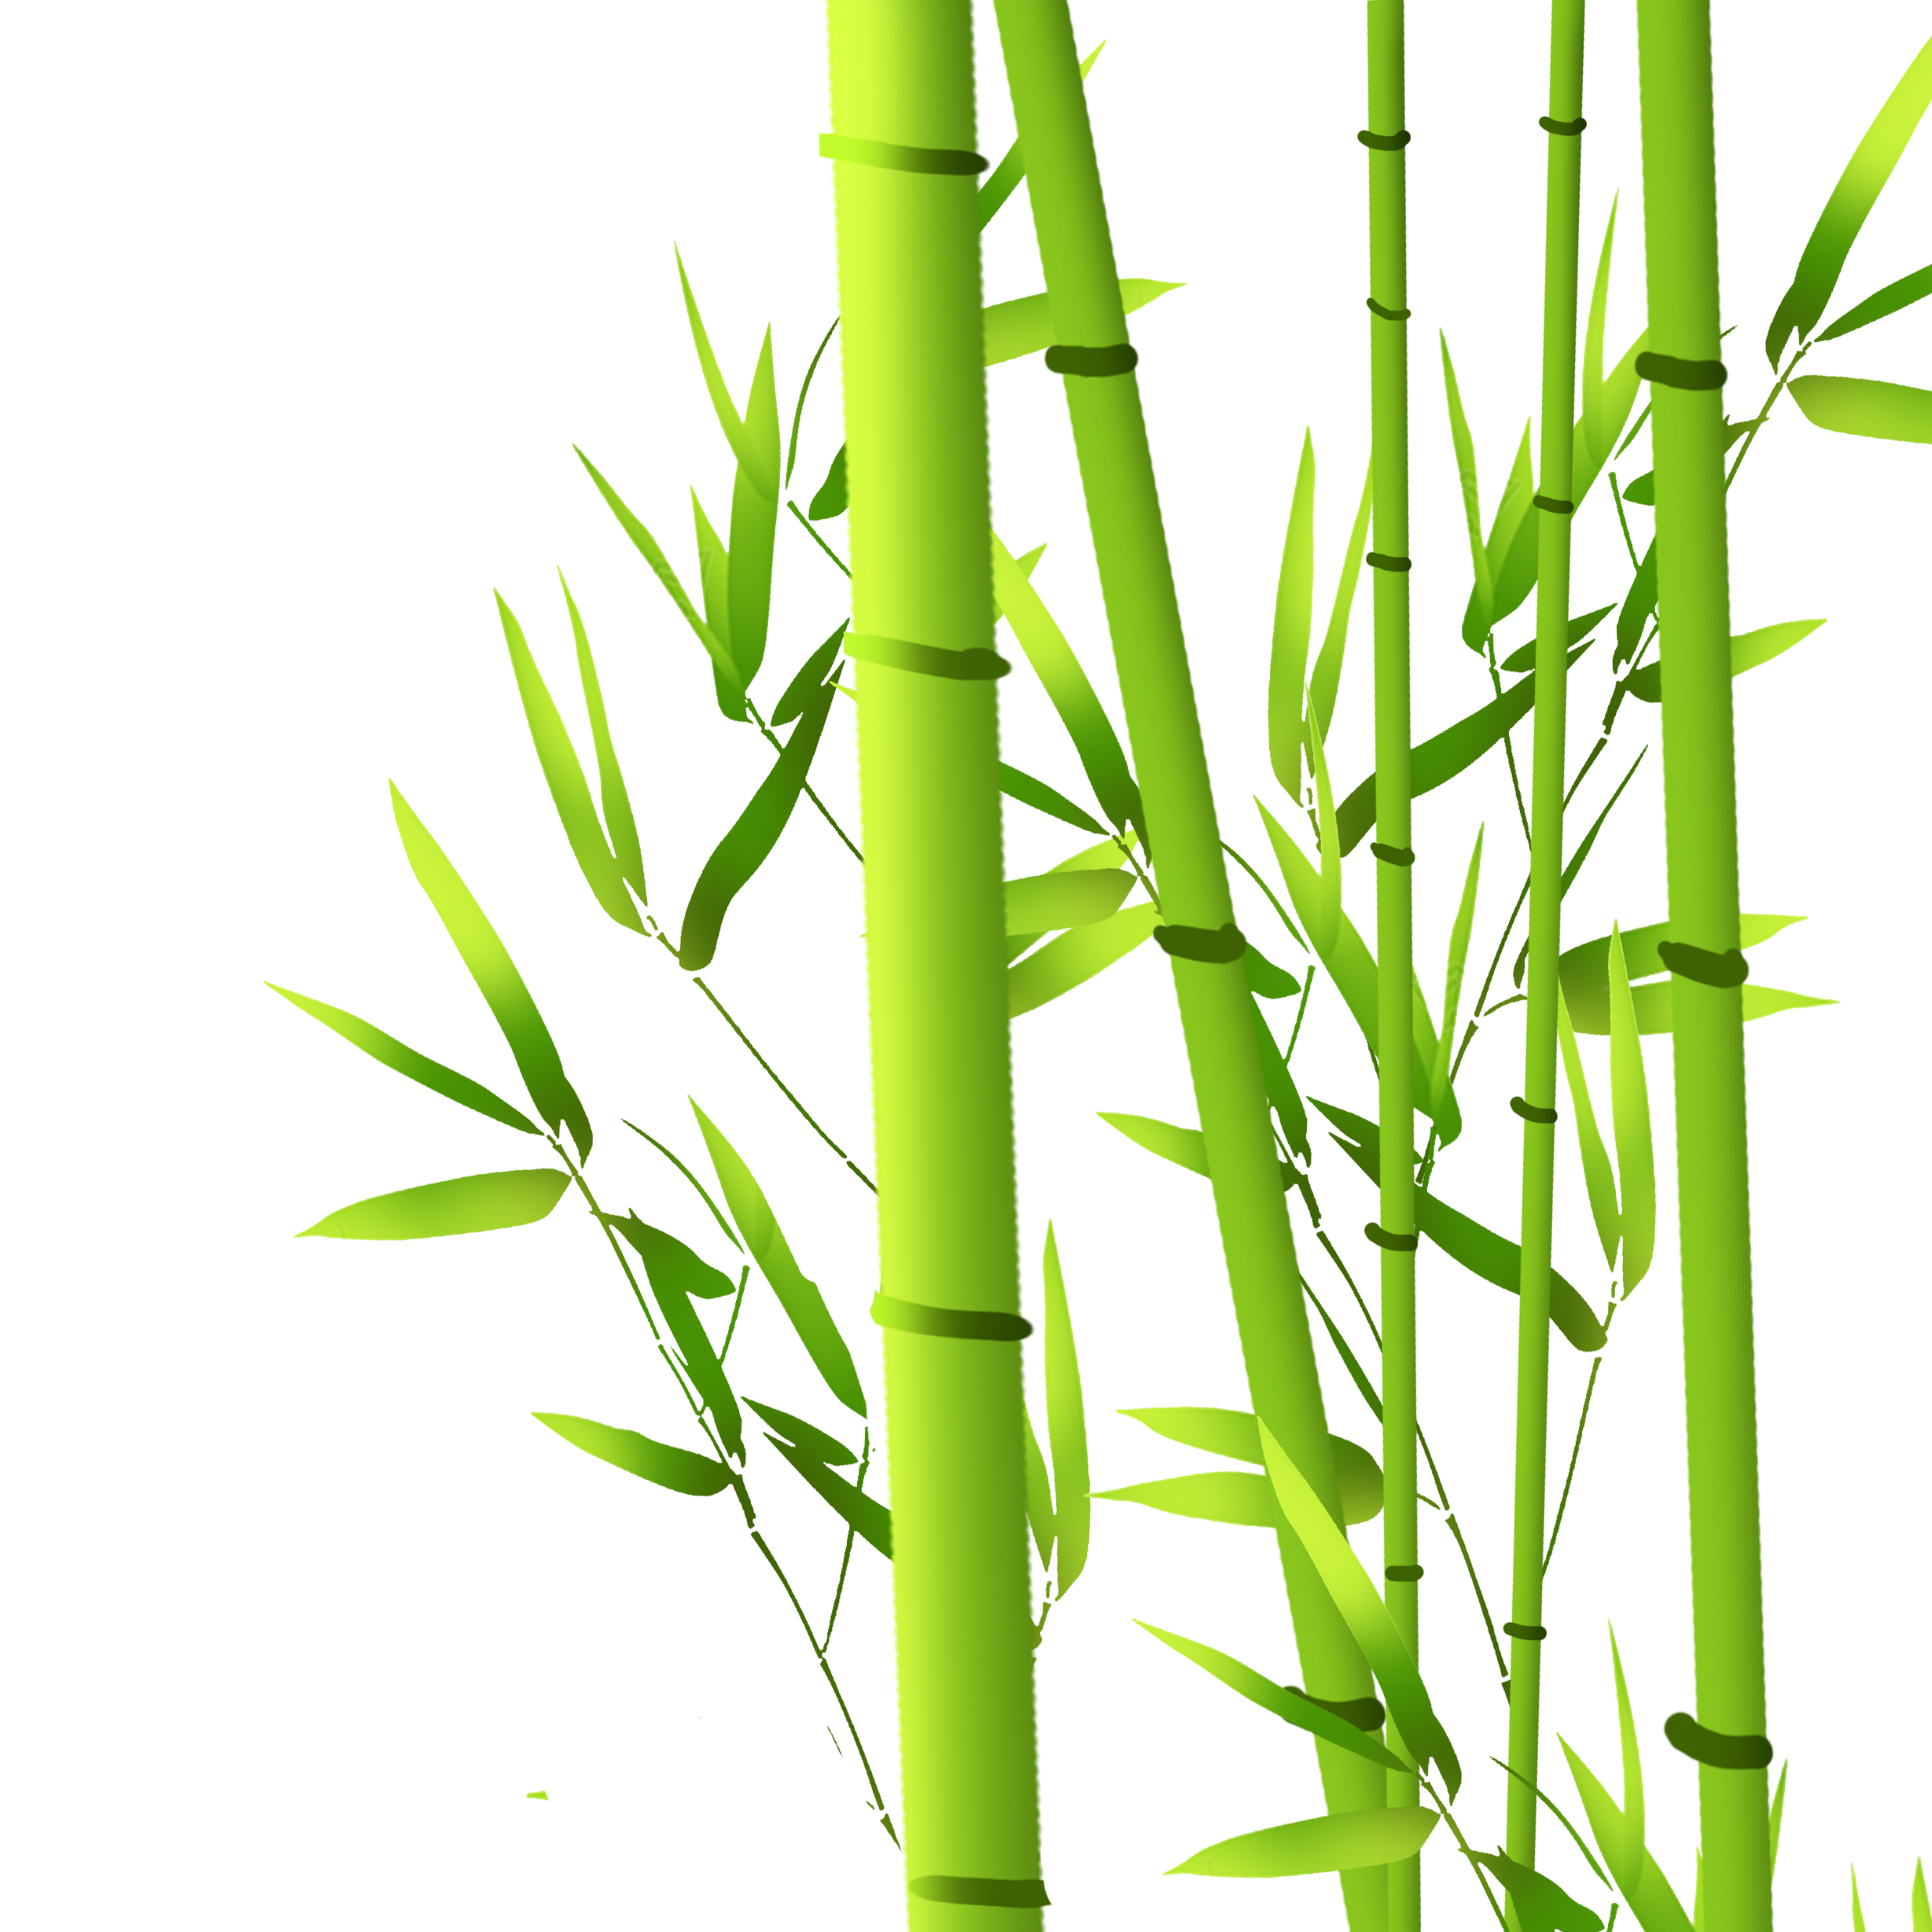




Em thích những hình ảnh nào về cây tre và búp măng non? Vì sao?

Slide 21
Qua hình tượng cây tre, tác giả muốn nói lên điều gì?

Slide 22

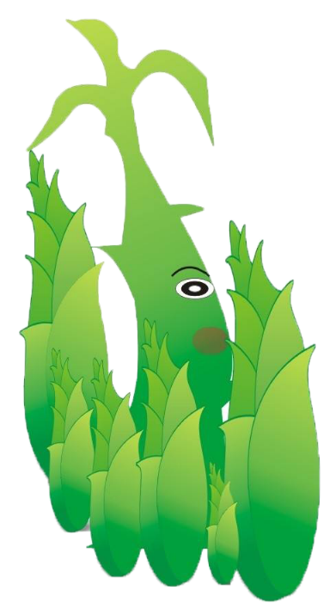
Ca ngợi những phẩm chất cao đẹp của con người Việt Nam qua hình tượng cây tre: giàu tình thương yêu, ngay thẳng, chính trực.

Slide 23


TRE VIỆT NAM
ĐỌC DIỄN CẢM
HỌC THUỘC LÒNG
Nòi tre đâu chịu mọc cong
Chưa lên đã nhọn như chông lạ thường.
Lưng trần phơi nắng phơi sương
Có manh áo cộc, tre nhường cho con.
Măng non là búp măng non
Đã mang dáng thẳng thân tròn của tre.
Năm qua đi, tháng qua đi
Tre già măng mọc có gì lạ đâu.
Mai sau,
Mai sau,
Mai sau,
Đất xanh tre mãi xanh màu tre xanh.

Slide 24
CỦNG CỐ

Slide 25


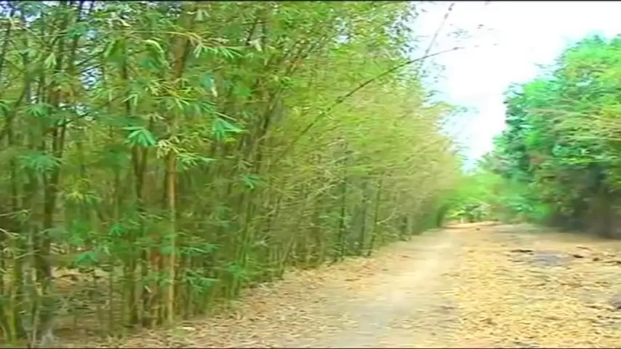
MỘT SỐ CÔNG DỤNG CỦA CÂY TRE

Slide 26
DẶN DÒ
Học thuộc lòng bài thơ
Chuẩn bị bài tiếp theo

Slide 27
Chúc các em
học tốt nhé!

